Slide 1
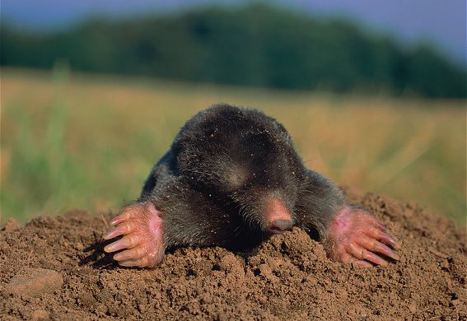
Ну коне
чно,
это крот.
[шн]о,

Slide 2
Вечером каждый в семье занимается своим делом.

